Slide 1
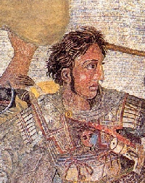
Aleksander Veliki

Slide 2
IMPERIJ ALEKSANDRA VELIKEGA - VZPON MAKEDONIJE
1. LEGA: med Tesalijo na jugu, Epirom in Ilirijo na zahodu, na severu jo je omejevala Trakija, na vzhodu pa polotok Halkidika.
2. PREBIVALSTVO: Grki pomešani z Iliri in Tračani (z ostalimi Grki dolgo nimajo stikov)
3. Od drugih so se ločili po jeziku in zunanjosti → označujejo se za barbare.
4. GOSPODARSTVO: poljedelstvo, živinoreja, trgovanje z lesom, trgovina (slabo razvita), rudno bogastvo.
5. GLAVNO MESTO: Pela (pred tem Ajge)
6. Makedonska družba slabo razvita → podobna družbi v arhaičnem obdobju

Slide 3
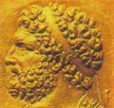
7. OBLAST: -vladale lokalne kraljeve dinastije
-359 pr. Kr. do 336 pr. Kr. → kralj FILIP II. (uspe mu zlomiti moč drugih kraljevih družin, dobiti nadzor nad rudnim bogastvom, ustvariti takrat najboljšo vojsko v vsem grškem svetu in spremeniti ter združiti Makedonijo v najmočnejšo silo Grčije)
Makedonski kralj Filip II.

Slide 4
8. FILIPOVA OSVAJANJA: osvajati začne takoj ko pride na oblast (l.359 pr.Kr.) Velik uspeh doživi ko zavzame pangejske rudnike zlata in srebra. Zadal si je cilj, da Makedoniji podvrže vso Grčijo, za kar je uporabil vsa sredstva. Do novih ozemelj želi priti po diplomatski poti → največkrat uporabi podkupovanje. Če so diplomatska prizadevanja ostala neuspešna, je nastopil z vojsko. Tako zavzame TESALIJO, polotok HALKIDIKO in v tretji ''svetovni vojni'' pomaga premagati Fokajce. Pomoč izkoristi za utrditev nad oblasti nad srednjo Grčijo. Z ATENAMI (najnevarnejši nasprotnik) je l. 346 pr.Kr. spretno sklenili FILOKRATOV MIR in premor izkoristi za osvojitev Trakije ter pripravo na dokončni obračun z grškimi državami. Atenci so le počasi spoznali, da so ogroženi tudi sami.

Slide 5
V Atenah sta nastali: makedonska (Ajshines, Izokrates) in protimakedonska (Demosten) stranka. V bitki pri HAIRONEJI leta 338.pr.Kr. so bili Atenci poraženi. Filip II. pa je prevzel nadzor nad Grčijo do Korintskega zaliva. Sklicali so tudi kongres, na katerem so ustanovili Korintsko zvezo (vse grške države razen Sparte). Sklenili so Perziji napovedati vojno. Vendar so načrti splavali po vodi, ko je Filipa umoril mladi makedonski plemič Pausanias (ubiti naj bi ga dala njegova žena in Aleksandrova mati Olimpiada, da bi svojemu sinu omogočila priti na prestol).

Slide 6
9. MAKEDONSKA FALANGA: za tako velike uspehe Filipa II. je treba v prvi vrsti pripisati njegovi REFORMI VOJSKE, ki je s tem postala najmočnejša v grškem svetu. Osnova vojske sta bili PEHOTA in KONJENICA postavljeni v povsem nov bojni red in taktiko.
PEHOTA: združena v makedonsko falango, v kateri je bil vsak vojak oborožen s sedem metrov dolgo sulico (sarisa), ki mu je v boju dajala večjo prednost pred navadnim grškim hoplitom (, ki ima precej krajšo sulico). Za boj od blizu je bil vojak opremljen z mečem in majhnim bronastim ščitom.
KONJENICA: dobi novo organizacijo, ki je dobila stalno mesto na krilih, da je falango varovala z boka. Sprva je bila rezervirana samo za staro plemstvo, Filip II. pa je vanjo sprejel nove člane.

Slide 7
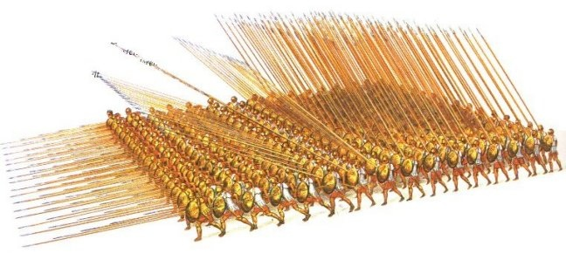
FALANGA: je postala Filipovo najmočnejše orožje. Začeli so uporabljati tudi novo taktiko ''poševni bojni red'' (Taktika, pri kateri je okrepljeno napadalno krilo predrlo sovražnikove vrste, jih zaobšlo in napadlo izza hrbta). K novi taktiki je spadala tudi gradnja obdelovalnih naprav, s katerimi so hitreje zavzemali nasprotnikova mesta.
Odlično vojsko je podedoval Filipov sin ALEKSANDER (Veliki oz. Makedonski).
Makedonska falanga

Slide 8
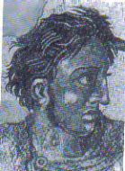
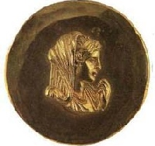
ALEKSANDER (III.) VELIKI ali ALEKSANDER (III.) MAKEDONSKI
Filip II., Aleksandrov oče
Olimpijada, Aleksandrova mati
Rodil: julij 356 pr.Kr. (oče: Filp II; mati: princesa Olimpiada)
Umrl: junij 323 pr.Kr.
Vladal: od leta 336 do leta 323 pr.Kr.

Slide 9
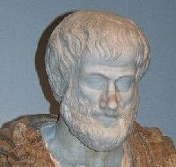
Že kot otrok je bil Aleksander zelo bister. Imel je učitelje, med njimi je bil celo sam Aristotel. Ko je oče hodil na vojne pohode, je Aleksander varoval domovino, zatiral upore, … Tako se je že kot 16-leten mladenič dokazal v vojskovanju. Imel je tudi visoke cilje za prihodnost (''Oče mi bo že vse naprej osvojil, tako da ne bo ostalo meni v sodelovanju z vami nobeno pomembno in sijajno delo, da bi ga pokazal svetu.'') Z 20. leti je po smrti svojega očeta prišel na oblast.
Nadaljeval je delo svojega očeta. V odlično organizirani vojski, je 20-letni Aleksander dobil oporo, s katero je obdržal oblast, razširil državo in si pridobil vzdevek Veliki.
Aristotel

Slide 10
ALKSANDROV POHOD:
- Zavarovanje Makedonije in utrjevanje oblasti v Grčiji → Po Filipovi smrti so se na severu uprli Tračani in Iliri, pa tudi ostale Grške države so hotele izkoristiti njegovo smrt za osamosvojitev, vendar je Aleksander z vojsko hitro zadušil vse upore. V svarilo je najodločnejše obračunal s Tebami. Tebanci so mislili, da je Aleksander padel v bojih na Balkanu in so se hoteli osvoboditi nadvlade, Aleksander pa je pridrvel s svojo vojsko, obkolil mesto, ga zavzel, oropal in požgal. Umrlo je ogromno Tebancev, še več pa jih je prodal v suženjstvo. Tako je bila Grčija ponovno mirna in začele so se priprave na napad Perzije.

Slide 11
- leta 334 pr.Kr. je z vojsko vdrl v AZIJO → Pozimi se je Aleksander posvetil pripravam na vojno. Zbiral je najemnike in zaveznike, gradil ladje in se seznanjal z značilnostmi bojišča. Ni pa imel pravega načrta kolikšen del Perzije bo zasedel. Perzija je bila v tem času oslabljena, saj je izgubila že veliko nekdanje veličine, pokorjena ljudstva pa se niso več bala centralne oblasti. Zaradi tega je Aleksander predvidel, da bodo pravi nasprotniki le Perzijci in Feničani.
Bitka pri Graniku: bitka med Aleksandrom in vojsko perzijskih maloazijskih satrapov. Zmaga z lahkoto in zasede vso obalo Male Azije, zatem pa še njeno notranjost.Grške kolonije se znebijo perzijskih satrapov, namesto teh pa dobijo grške upravnike.

Slide 12
- Osvojitev Male Azije → Po tej blesteči zmagi je bila Makedoncem odprta pot v notranjost Male Azije, vendar se je Aleksander odločil, da najprej zavzame obmorska mesta, ker se je bal Perzijskega ladjevja, ki bi napadlo njegove oskrbovalne ladje. Vsa Malo Azijska pristaniška mesta, z izjemo Mileta in Halikarnasa, so se Aleksandru predala. Milet je osvojil sorazmerno hitro, Halikarnas, mesto z enim od svetovnih čudes – grobnico satrapa Mavzola II, pa se je zagrizeno upiral in trdnjava je padla šele pomladi naslednje leto. Aleksander je v osvojenih mestih oligarhe zamenjal z demokratično vlado. V vseh mestih se je izmikal uporabi nasilnih metod.
Pozimi se je Aleksander umaknil s svojo vojsko v Gordij, kjer je nameraval prezimiti. Tu je videl znameniti voz, privezan na oje z drenovim lubjem. Po legendi naj bi tisti, ki bi razvozlal ta vozel, postal kralj vesoljnega sveta. Po eni zgodbi naj bi Aleksander vozel razvozlal tako, da ga je presekal z mečem, po drugi pa naj bi iz ojesa izvlekel klin (pregelj), s katerim je bil pritrjen ojesni jermen, in tako ločil oje od voza.

Slide 13
- Leta 333 pr.kr. → Bitka pri ISSU: Vodstvo Perzijske vojske prevzame DAREJ III.. Pri tej bitki se Aleksandrova in Perzijska vojska drugič spopadesta. Vojski sta se srečali na ravnini pri Issu med morjem in gorami, katero prečka reka Pinar, in sicer Makedonci na južnem in Perzijci na severnem bregu. Z napadom je začel Aleksander, ko je z desnim krilom prečkal Pinar in napadel nasprotnikovo krilo. Nekoliko kasneje je Darej napadel s svojim desnim krilom levo krilo Makedonske vojske. Čeprav sta oba nasprotnika imela možnost napasti bok, pa je to storil le Aleksander na desnem krilu, s čimer se je začela kazati premoč Makedoncev. Darej se je zbal poraza in je pobegnil z bojišča. Na bojišču je pustil znamenja oblasti: kraljevi plašč, lok in bojni voz. Po končanem boju naj bi na bojišču obležalo kar 110.000 žrtev, večina seveda iz spremstva vojske. Aleksandrovi vojaki so ujeli Darejevo mater, ženo ter dve še ne poročeni hčeri, zato Darej predlaga Aleksandru sklenitev miru a Aleksander to odkloni. Čeprav so bile ujetnice zelo lepe in kakor jim je Aleksander v šali dejal: muka za oči, saj se jih nihče ni smel niti dotakniti. Aleksander kasneje osvoji Palestino in Sirijo. Čeprav mu je bila pot v notranjost odprta, si je želel zavarovati hrbet. Ob Maloazijskih in Feničanskih obalah je še vedno plulo močno ladjevje, ki je lahko v vsakem trenutku ogrozilo osvajanja. Razen mesta Tir, ki so ga po sedemmesečnem obleganju, so se Feničanska mesta predala brez boja, Perzijsko ladjevje pa je izgubilo svoja pristanišča in se vdalo.

Slide 14
- Po hudem porazu Perzijcev so vsa Feničanska mesta brez boja sprejela Aleksandra, upiral se je edino Tir, ki je bil zaradi svoje otoške lege težko osvojljiv. Januarja 332 pr.n.št. se je začelo 7 mesecev trajajoče obleganje, tekom katerega je Aleksandrova vojska zgradila nasip od kopnega do otoka, tako da je nastal polotok. Obleganje se je končalo na moč presenetljivo. Aleksander je napadel branilce z manjšimi enotami, da bi jih izčrpal. Tega dne je vedež ARISTANDROS žrtvoval žival in na podlagi žrtvovane živali trdil, da bo Tir osvojen že ta mesec, vendar je bil vse bliže zadnji, trideseti dan v mesecu. Med vojaki se je razlegel smeh, vendar je Aleksander videl vedeževo zadrego in je izdal ukaz, da je ta dan šele sedemindvajseti v mesecu. Zatem je izvedel napad z okrepljenimi enotami in spričo dobrega poteka bitke so v boj prostovoljno posegli mnogi drugi Makedonci. Tir je padel še isti dan. Prebivalce so v veliki meri pobili, preživele pa prodali v suženjstvo.

Slide 15
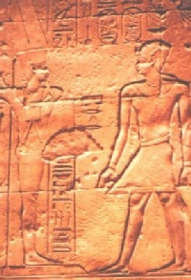
- Jeseni 332 pr.n.št. je Aleksandrova vojska vkorakala v EGIPT in brez boja zasedla prestolnico MEMFIS. V svetišču AMON REJA v OAZI SIVI so Aleksandra duhovniki razglasili za SINA SONČNEGA BOGA, kar je tako na Aleksandra kot na njegovo vojsko naredilo izjemen vtis: začeli so verjeti v njegovo posebno poklicanost. Egipčani so ga pričakovali kot osvoboditelja in mu izkazali velike časti. Aleksander je kljub temu poskrbel za utrditev svoje oblasti in dal na ustju najzahodnejšega Nilovega rokava zgraditi mesto ALEKSANDRIJO, nato pa je krenil na dokončno osvojitev Perzije.
Aleksander kot faraon
Notes:
Aleksander kot faraon

Slide 16
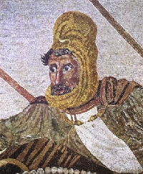
- 331. pr. Kr. → bitka pri Gavgameli: odločilna bitka, Darej III. se je na bitko skrbno pripravil: ob čakanju na nasprotnika je poravnal polje, da bi bojni vozovi, ki so imeli za to priložnost na osnicah pritrjene srpe, lahko nemoteno napadli. Številčno močnejši Perzijci so bitko dobro začeli. Vdrli so v makedonski tabor, od koder so jih le s težavo pregnali. Napad vozov s srpi ni uspel, v nastalo vrzel so vpadli Makedonci. Perzijski kralj se je, tako kot pri Issu, napada vnovič prestrašil, zapustil bojišče, zbežal in izgubil bitko. Aleksander se je polastil Mezopotamije in treh prestolnic perzijske države, ter zaplenil ves perzijski zaklad. Persepolis, državno prestolnico, je dal požgati, da bi se maščeval za požig Aten.
Darej III Kodoman

Slide 17
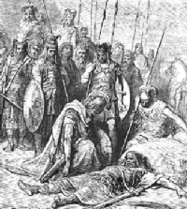
Darej III. je pobegnil v Medijo, kjer ga je, preden bi ga ujel Aleksander, ubil satrap Besos. Ker kralja ni bilo več, se je Aleksander sam oklical za vladarja Perzije in se po stari navadi maščeval nad morilcem starega kralja. Sedaj ni bil več samo kralj Makedonije, temveč celotnega evropskega in azijskega sveta in je prerasel v svetovno avtoriteto.
330-327 pr.Kr. → v naslednjih letih osvoji Baktrijo in vzhodni Iran
Aleksander najde mrtvega Dareja

Slide 18
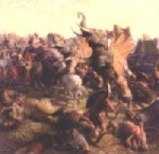
- 327-325 pr.Kr. → Odpravi se v Indijo: prišel je do reke Ind in osvojil današnji Pandzab (pet rek), ob reki Hidaspes je premagal kralja Porosa in vse bolj razmišljal o tem, da bi osvojil ves svet. Ko je želel prodreti do reke Ganges in »do konca sveta«, se mu je izčrpana vojska uprla in ga prisilila k vrnitvi. Na obeh straneh reke je na ladjah po reki Ind priplul do Indijskega oceana, kjer se je vojska razdelila. Dva dela sta se domov vračala po kopnem, tretji del pa pod Nearhovim vodstvom po morju. Aleksander se je vračal prek puščavske Gedrozije, v kateri je zaradi vročine in pomanjkanja vode izgubil polovico moštva. Slednjič so se vojske v Mezopotamiji zopet srečale in v Suzah so slovesno praznovali vrnitev. Priredili so množično poroko, na kateri se je 10.000 Grkov poročilo s Perzijkami, s Stateiro, Darejevo hčerko in Artakserksesovo hčerko Parisatido se je oženil tudi Aleksander.
Boj Makedoncev in Indijcev

Slide 19
Aleksander se je po šestih letih vrnil v srce svojega imperija in ugotovil, da je njegovo kraljestvo postalo neurejeno. Mnogi satrapi in upravniki niso več opravljali svojih nalog, kot je bilo dogovorjeno, nekateri med njimi so bili celo prepričani, da je Aleksander že mrtev. Aleksander si je zadal nalogo, da napravi red v državi. Zaradi Aleksandrove neizprosnosti se je po kraljestvu začel širiti strah in trepet pred kraljem. Še istega meseca je prispel v SUZO in s tem je bil uradno sklenjen veliki vojaški pohod, ki se je začel pred skoraj desetimi leti v Mali Aziji. Konec pohoda je sklenil z najsijajnejšim slovesnostmi. Že med pohodom se je Aleksander vedel vse bolj vzhodnjaško, po poroki pa se je vedel le še kot Perzijec. Prevzel je Perzijski način oblačenja in obnašanja. Kdor je stopil predenj, je moral po vzhodnjaškem običaju pasti na kolena v pozdrav. Na visoka uradniška mesta in v vojsko je sprejemal vse več Perzijcev. V zadnjih letih je postal zelo nasilen in je brez vzroka na smrt obsodil nekatere najožje sodelavce. Zaradi takega ravnanja so se uprli celo MAKEDONSKI VETERANI.
Vse bolj si je prizadeval, da bi postal ABSOLUTNI VLADAR, ki o vsem odloča sam. Da se razglasiti za boga. V Babilonu je postavil novo prestolnico države. Aleksandra so v Babilonu obiskali tudi odposlanci ljudstev, ki si jih še ni podjarmil: Kartažani, Libijci, Etiopijci, Lukanci, Etruski, Rimljani, Iberci in Kelti. To je Aleksandra spodbudilo k snovanju novih vojaških pohodov. Načrtoval je, da bi z ladjami obplul Arabski polotok, osvojil njegove obale in s tem dobil kontrolo nad trgovanjem z Indijo. Ta del pohoda je nameraval zaključiti v Egiptu in ga nato nadaljevati ob obalah severne Afrike, vse do Herkulovih stebrov (Gibraltar).

Slide 20
Sredi priprav na nova osvajanja (Arabija, Afrika) je Aleksander nenadoma zbolel za malarijo. Ker se mu stanje ni izboljšalo so prestavili odhod odprave. Čeprav je bil vsak dan slabši, je še vedno opravljal ali sprejemal sporočila svojih poveljnikov. Po nekaj dneh je bil že tako slaboten, da ni mogel več govoriti, vendar se je trudil v postelji sedeti pokončno. Njegovi in Makedonski generali so na silo vdrli k njemu in z glasnim jokom stopali mimo njegove postelje. Ko je zadnji izmed njih odšel iz sobe, je Aleksander utrujen omahnil na postelji ni umrl. Bil je večer, 13. junija 323 pr.n.št..

Slide 21
POMEN ALEKSANDROVE DRŽAVE: v marsičem je spremenila svet. Ogromna država (od Sredozemlja do Indije) in enotna valuta, ki je temeljila na srebru, je nudila velike možnosti za razvoj trgovine. Na osvojenih ozemljih so začela nastajati nova mesta, v katera so prihajali naseljenci iz najrazličnejših delov matične Grčije. Z mesti se ni širila samo predstava o mestnem življenju, ampak tudi grški jezik in kultura. Grščina na vzhodu izpodrine aramejščino in postane svetovni jezik.

Slide 22
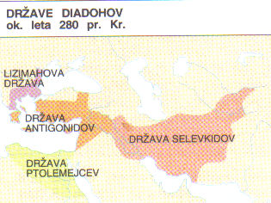
Diadohi
Aleksander je v desetletju osvojil vse ozemlje Velikega kralja in ga še dodatno razširil. Na svoji poti je postavil več kot 70 mest, ki so postali centri širjenja grške kulture. Kljub temu, da je osvojil ogromno ozemlje, pa ni utegnil vzpostaviti močne uprave, tako da je bilo njegovo kraljestvo na šibkih temeljih.
Aleksander Veliki je umrl, ne da bi določil svojega naslednika, zato se je v ogromni državi začel boj za njegovo dediščino. Na njegovo mesto je bil postavljen njegov slaboumni brat Aridej, kasneje pa tudi njegov sin Aleksander IV., ki se je rodil šele po očetovi smrti.

Slide 23
Po številnih zapletih in krvavih obračunih, v katerih je bil ubit tudi Aleksandrov mladoletni sin. Dejansko oblast pa je v tem času imel regent Perdikas. Da bi zadovoljil svoje tekmece, je imperij razdelil generalom: Ptolomeju Egipt, Antigonu Veliko Frigijo, Leonatu Malo Frigijo, Lisimahu Trakijo, Eumenu Kapadokijo, Antipatru Makedonijo in Grčijo, Seleuka pa je postavil za poveljnika garde. Ti naseldniki se imenujejo diadihi.
Vsi diadohi pa seveda niso bili zadovoljni z delitvijo ozemelj, zato so se vnele vojne, ki so trajale več kot 20 let, in so se končale okoli leta 281 p.n.š. Nastale so tri večje države: Egipt, Sirija in Makedonija. Imperija Aleksandra Velikega je bilo dokončno konec.

Slide 24
1. PTOLEMEJSKI EGIPT
Ptolemej I. Soter (Rešitelj), vojak, politik in zgodovinar, velja za utemeljitelja dinastije Ptolemejev, ki je vladala Egiptu skoraj 300 let. Kot general se je udeležil Aleksandrovega pohoda in se posebej izkazal, ko je ujel satrapa Besa, morilca kralja Dareja III. Leta 323 pr. Kr. je po­stal upravitelj Egipta in se leta 305 pr. Kr. razglasil za egiptovskega kra­lja. Svoji državi je priključil Palestino in Fenicijo, Ciper, veliko egejskih otokov, del Male Azije in Kireno ter Egipt spremenil v eno najbolj trdnih helenističnih držav. Uvedel je nov kult, ki so ga slavili Grki in domačini, organiziral armado, preuredil gospodarstvo in dogradil Aleksandrijo, ki je postala glavno mesto Egipta. Ptolemejci so v Egip­tu vladali kot faraoni. S postavitvijo Muzeiona, nekakšne akademije znanosti, je mesto postalo središče znanstvenega in kulturnega delovanja helenističnega sveta. Egipt kasneje postane rimska provinca.

Slide 25
2. DRŽAVA SELEVKIDOV
Podobno kot Ptolemej I. se je tudi makedonski plemič Selevkos udele­žil pohoda proti Perziji in bil za to bogato nagrajen. Po Aleksandro­vi smrti je postal upravnik Babilonije; leta 306 se je razglasil za kralja države Selevkidov, ki je okoli leta 280 pr. Kr. segala od Hindukusa do Sredozemskega morja ter od Kavkaza do Perzijskega zaliva in je bila med helenističnimi državami daleč največja. V njej so živeli številni narodi, ki jih ni bilo mogoče obdržati skupaj, zato so počasi od nje odpadale posamezne države: v Mali Aziji npr.: Pont, Pergam, Bitinija, Kapadokija in Galatia, na vzhodu pa Baktrija in država Partov. Že v Aleksandrovih časih so se na vzhod selili številni Makedonci, Grki, Tračani in drugi Evropejci, v času Selevkidov pa je bilo preseljevanje se bolj živahno. Prestolnica selevkidske države, ki so jo upravljali podobno kot Egipt, je bila Antiohija. Zadnje ostanke države Selevkidov je leta 64 pr. Kr. v rimsko province Sirijo vključil vojskovodja Pompej.

Slide 26
3. MAKEDONIJA
V Makedoniji je zavladala dinastija Antigonidov, ki se je z grškimi mesti borila za vpliv v Grčiji. Grška mesta so se združevala v razne zveze, najpomembnejši sta bili Eolska (eolska mesta) in Ahajska (mesta v Argolidi, Meseniji, Elidi). Mesta so bila samostojna, imela pa so skupno skupščino in druge urade. Obe zvezi sta se borili proti prihodu Rimljanov, izčrpavali pa so ju tudi pogosti medsebojni spopadi.

Slide 27
PRIHOD RIMLJANOV
Sredi 3. stol. pr. Kr. so se v Jadranskem morju spopadli Iliri in prebivalci Isse (današnjega Visa), ki so za pomoč zaprosili Rimljane, ki so se s tem prvič vmešali v grške zadeve. Slednjič so se Rimljani zapletli v vojno z Antigonidi in jih v treh makedonskih vojnah popolnoma porazili. Zadnjega makedonskega kralja so Rimljani leta 168 pr. Kr. odpeljali v ujetništvo. Po še eni neuspešni makedonski vstaji proti rimski oblasti so Rimljani dokončno obračunali z grškimi državami. Ahajska zveza, ki je bila na čelu upora, je pred odločilnim spopadom osvobodila veliko sužnjev in jih uvrstila v svojo vojsko, vendar so bili Grki leta 146 pr.Kr. vseeno poraženi. Atene in Šparta sta po­stali avtonomni mesti brez velikih pristojnosti. Celotno grško ozemlje so Rimljani vključili v provinco Makedonijo, v cesarski dobi pa so balkansko Grčijo združili v posebno province Ahajo.

Slide 28
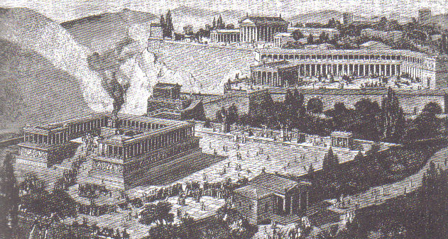
Po osvojitvi Makedonije in Grčije leta 146 pr.Kr. so Rimljani kot po tekočem traku zavzeli zadnje ostanke države Selevkidov leta 64 pr.Kr. in slednjič leta 30 pr.Kr. še ptolemejsko državo. Heleistične države so propadle, kultura, ideje in vrednote pa so ostale.
Pergamon

Slide 29
ZATON SPARTE
Število spartiatov je v času helenizma hitro padalo, ostalo jih je samo še okoli 700, pa še ti so preživljali kot najemniki v različnih vojskah. Majhno število spar­tiatov je ogrozilo obstoj države. Po izgubi Mesenije so nadzorovali samo še Lakonijo, kjer so si morali pomagati z najemniki iz drugih držav. Vse 3. stoletje pr.Kr. je bilo zaznamovano z reformami. Teh se je najbolj radikalno lotil Kleomenes III. (235-222 pr. Kr.), ki je razdelil zemljo veleposestnikov med 4000 perioikov in 6000 helotov; novi lastniki so se morali obvezati, da bodo v zameno sodelovali v vojni. Odpravil je tudi eforat. Vsi poskusi reform so bili zaradi nasprotovanja Ahajske zveze neuspešni in v začetku 2. stol. pr.Kr. je bila Sparta dokončno omejena na dolino reke Evrotas.

Slide 30
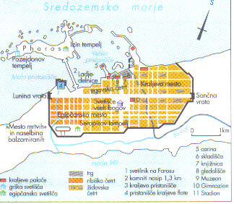
HELENIZEM
HELENIZEM (SSKJ): je obdobje v antiki po Aleksandru Velikem, za katero je značilno zlivanje grške in orientalske kulture. Obdobje Grške zgodovine in kulture od smrti Aleksandra Velikega (323 pr.Kr.) do Rimskega cesarja Avgusta (30 pr.Kr.), v širšem smislu pa traja še skozi Rimsko antiko do 5. stol.. Središča: Aleksandrija, Atene, Rim, Rodos, Pergamon,…
Načrt Aleksandrije (rekonstrukcija)

Slide 31
Aleksandrova smrt je kmalu pokazala, kako krhka je bila njegova država. Aleksander je samo dokončal dobo, ki se je v Grčiji končala s peloponeško vojno. Nad politiko razočarani ljudje so se zatekli v svet umetnosti in se predali duhovnim vedam, katerih ugled je neprestano rasel. V Aleksandrovi državi in diadoskih naslednicah se je grška kultura spojila z vzhodnimi elementi in doživela svojevrsten vzpon. Začela se je doba helenizma, ki je trajala skoraj 300 let, ko so Rimljani zavzeli ptolemejski Egipt, zadnjo helenistično državo. V novonastalih državah, prestolnicah in mestih na vzhodu so Aleksandrovi nasledniki pokazali veliko ljubezen do grške umetnosti. Prepričani so bili, da s seboj prinašajo višjo civilizacijo, ki ima pravico, da postane last vsega človeštva.

Slide 32
Helenizem je vzhodne države tako prekvasil, da ga ni mogla spodriniti niti rimska osvojitev. Ta je bila samo politična in upravna, nikoli pa kulturna. Vzhodne province rimskega imperija so med se­boj občevale v grščini, ta je postala tudi uradni jezik kasnejšega bizantinskega cesarstva. Na neustavljivem pohodu po Vzhodu so v stik z grško kulturo prišli tudi Judje. V Aleksandriji so njihovo Staro zavezo prvič prevedli v grščino (prevod se imenuje Septuaginta - prevod Sedemdesetih). Del Judov je prevzel grščino za uradni jezik. Že Nova zaveza, ki govori o Jezusu in njegovem življenju, je bila napisana v grščini, da bi se nova vera lažje širila. Grščina je ostala uradni jezik katoliške cerkve do 3. stol.. Medtem ko je kultura nezadržno osvajala Vzhod, je moč polis vse bolj slabela z njo pa so slabeli tudi njeni ideali. Državljan, svoboda in domovina so zdaj pomenili malo ali skoraj nič. Odločilna postane volja helenističnih kraljev. Polis je zamenjala absolutna država.

Slide 33
Središče helenizma je bila Aleksandrija. Mesto, ki ga je ob osvojitvi Egipta leta 331 pr. Kr. ustanovil Aleksander Veliki, je bilo zgrajeno po predpisih helenističnega načrtovanja, s pravokotnimi cestami in javnimi ustanovami, od katerih je bila najpomembnejša kraljeva palača, ki je zavzemala tretjino mesta. V sklop palače je spadal Muzeion (dom Muz), nekakšna akademija znanosti starega sveta, v kateri so delali in živeli najpomembnejši učenjaki in kulturniki tistega časa; neprestano jim je bila na voljo knjižnica z okoli 500.000 zvitki, v katerih je bila shranjena večina znanja tistega ča­sa. Iz Muzeiona so izšli nekateri najpomembnejši učenjaki, ki so v znanosti in kulturi dosegli izjemne uspehe.

